Slide 1
КОМИТЕТ ПО ПРОМЫШЛЕННОЙ ПОЛИТИКЕ И ТЕХНИЧЕСКОМУ РЕГУЛИРОВАНИЮ
ПРЕЗЕНТАЦИЯ БРОШЮРЫ
ГАРМОНИЗАЦИЯ ТЕХНИЧЕСКИХ РЕГЛАМЕНТОВ
г. Астана, 25 февраля 2011 г.
А.Н.ЛОЦМАНОВ
Заместитель Сопредседателя Комитета РСПП
по промышленной политике и техническому регулированию
Председатель Совета по техническому регулированию и стандартизации при Минпромторге России
WWW.RGTR.RU RGTR@RSPP.RU

Slide 2
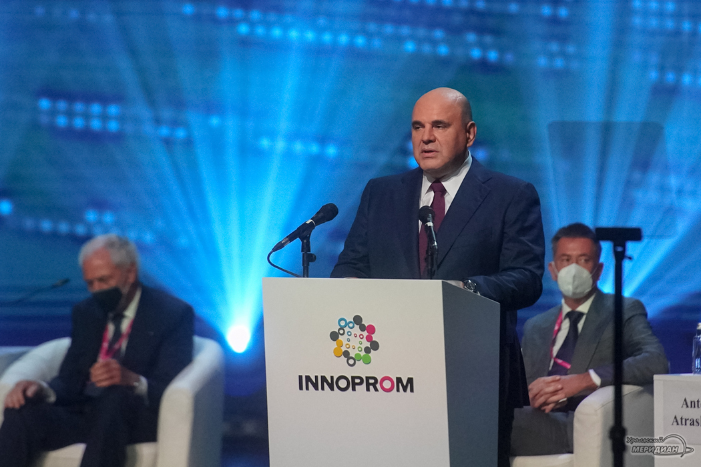
Михаил Владимирович Мишустин
на форуме «Иннопром-2021»:
«Научно-технологическое развитие
становится одним из национальных приоритетов».

Slide 3
СТРАТЕГИЯ ЦИФРОВОЙ ТРАНСФОРМАЦИИ РОССИИ
(будет утверждена в ближайшее время)
За ближайшие 10 лет необходимо достичь:
1. Двукратного роста эффективности оборудования.
2. В полтора раза увеличить количество высокотехнологичных рабочих мест.
3. Вдвое сократить затраты на разработку и вывод высокотехнологичной продукции на рынок.

Slide 4
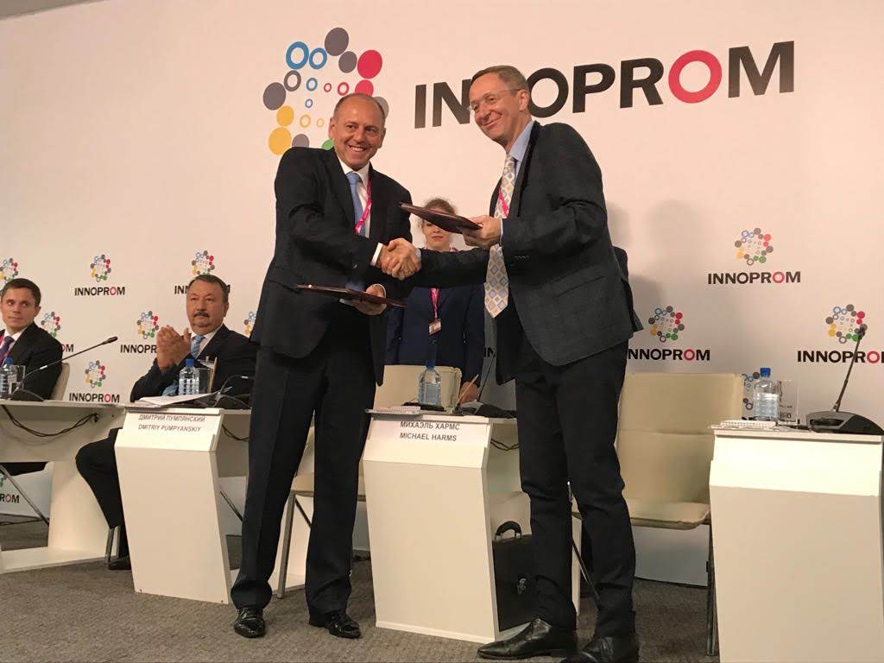
ПОДПИСАНИЕ СОГЛАШЕНИЯ О СОТРУДНИЧЕСТВЕ
С ВОСТОЧНЫМ КОМИТЕТОМ ГЕРМАНСКОЙ ЭКОНОМИКИ
10 ИЮЛЯ 2018 ГОДА СОЗДАН СОВЕТ ПО ТЕХНИЧЕСКОМУ РЕГУЛИРОВАНИЮ И СТАНДАРТИЗАЦИИ ДЛЯ ЦИФРОВОЙ ЭКОНОМИКИ

Slide 5
СТРУКТУРА СОВЕТА ПО ТЕХНИЧЕСКОМУ РЕГУЛИРОВАНИЮ И СТАНДАРТИЗАЦИИ
ДЛЯ ЦИФРОВОЙ ЭКОНОМИКИ
РУКОВОДСТВО ПРОЕКТОМ
Российская сторона
Д.А. Пумпянский
Немецкая сторона
Б Дамен (B. Dahmen)
РАБОЧИЕ ГРУППЫ
1 Инфраструктура качества
(А.Н. Лоцманов /Ю.КРАУЗЕ (Y.Krause) )
2 Цифровая Трансформация
(С.А.Головин/М.Райгль (M.Reigl)
ИНФРАСТРУКТУРА КАЧЕСТВА
ТЕХНИЧЕСКИЕ РЕГЛАМЕНТЫ
ГОРИЗОНТАЛЬНЫЕ АСПЕКТЫ
ВЕРТИКАЛЬНЫЕ ПРИЛОЖЕНИЯ
Стандартизация
Строительные материалы
Онтология и семантика
Умные сети для электроснабжение
Аккредитация
Железнодорожный транспорт
Кибербезопасность
Умное производство
Оценка соответствия
Машиностроение
Notes:
5

Slide 6
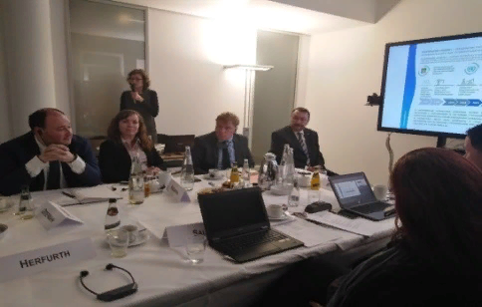
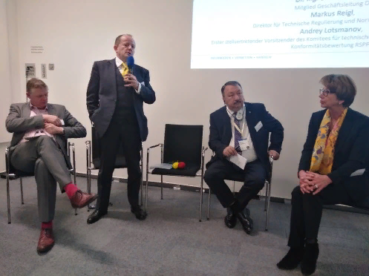
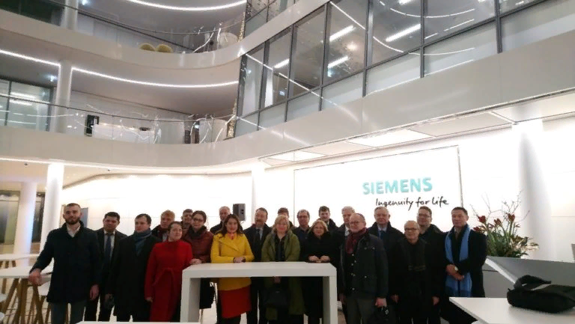
ХРОНОЛОГИЯ ВСТРЕЧ
С 2018 года проведено 6 заседаний Совета в очном формате.
В Берлине, Москве, Санкт-Петербурге, Екатеринбурге, Ганновере и Мюнхене.
Берлин, 2018
Екатеринбург, 2019
Ганновер, 2019
Мюнхен, 2019
Начиная с 2020 заседания Совета и совещания экспертных групп проводились в онлайн формате в связи с введением ограничений, вызванных распространением короновирусной инфекции.

Slide 7
РЕЗУЛЬТАТЫ РАБОТЫ СОВЕТА ЗА 3 ГОДА
1. Разработан глоссарий «Терминов для Индустрии 4.0» на русском, английском и немецком языке.
2. Комитетом при поддержке Росстандарта создан Координационный Совет председателей национальных и межгосударственных технических комитетов по стандартизации в области цифрового развития.
3. Ведется подготовка к использованию стандартизированной межотраслевой системы классификации товаров и услуг eCl@ss для перехода к умному производству.
4. Реализация совместных проектов:
- по цифровой трансформации для воздушных линий электропередач - «Умная линия» (система линии с самоконтролем состояния на основе провода, в мире реализуется впервые).
- для обеспечения приемки новых локомотивов Сапсан.
- сближение законодательства в области безопасности строительных материалов.

Slide 8
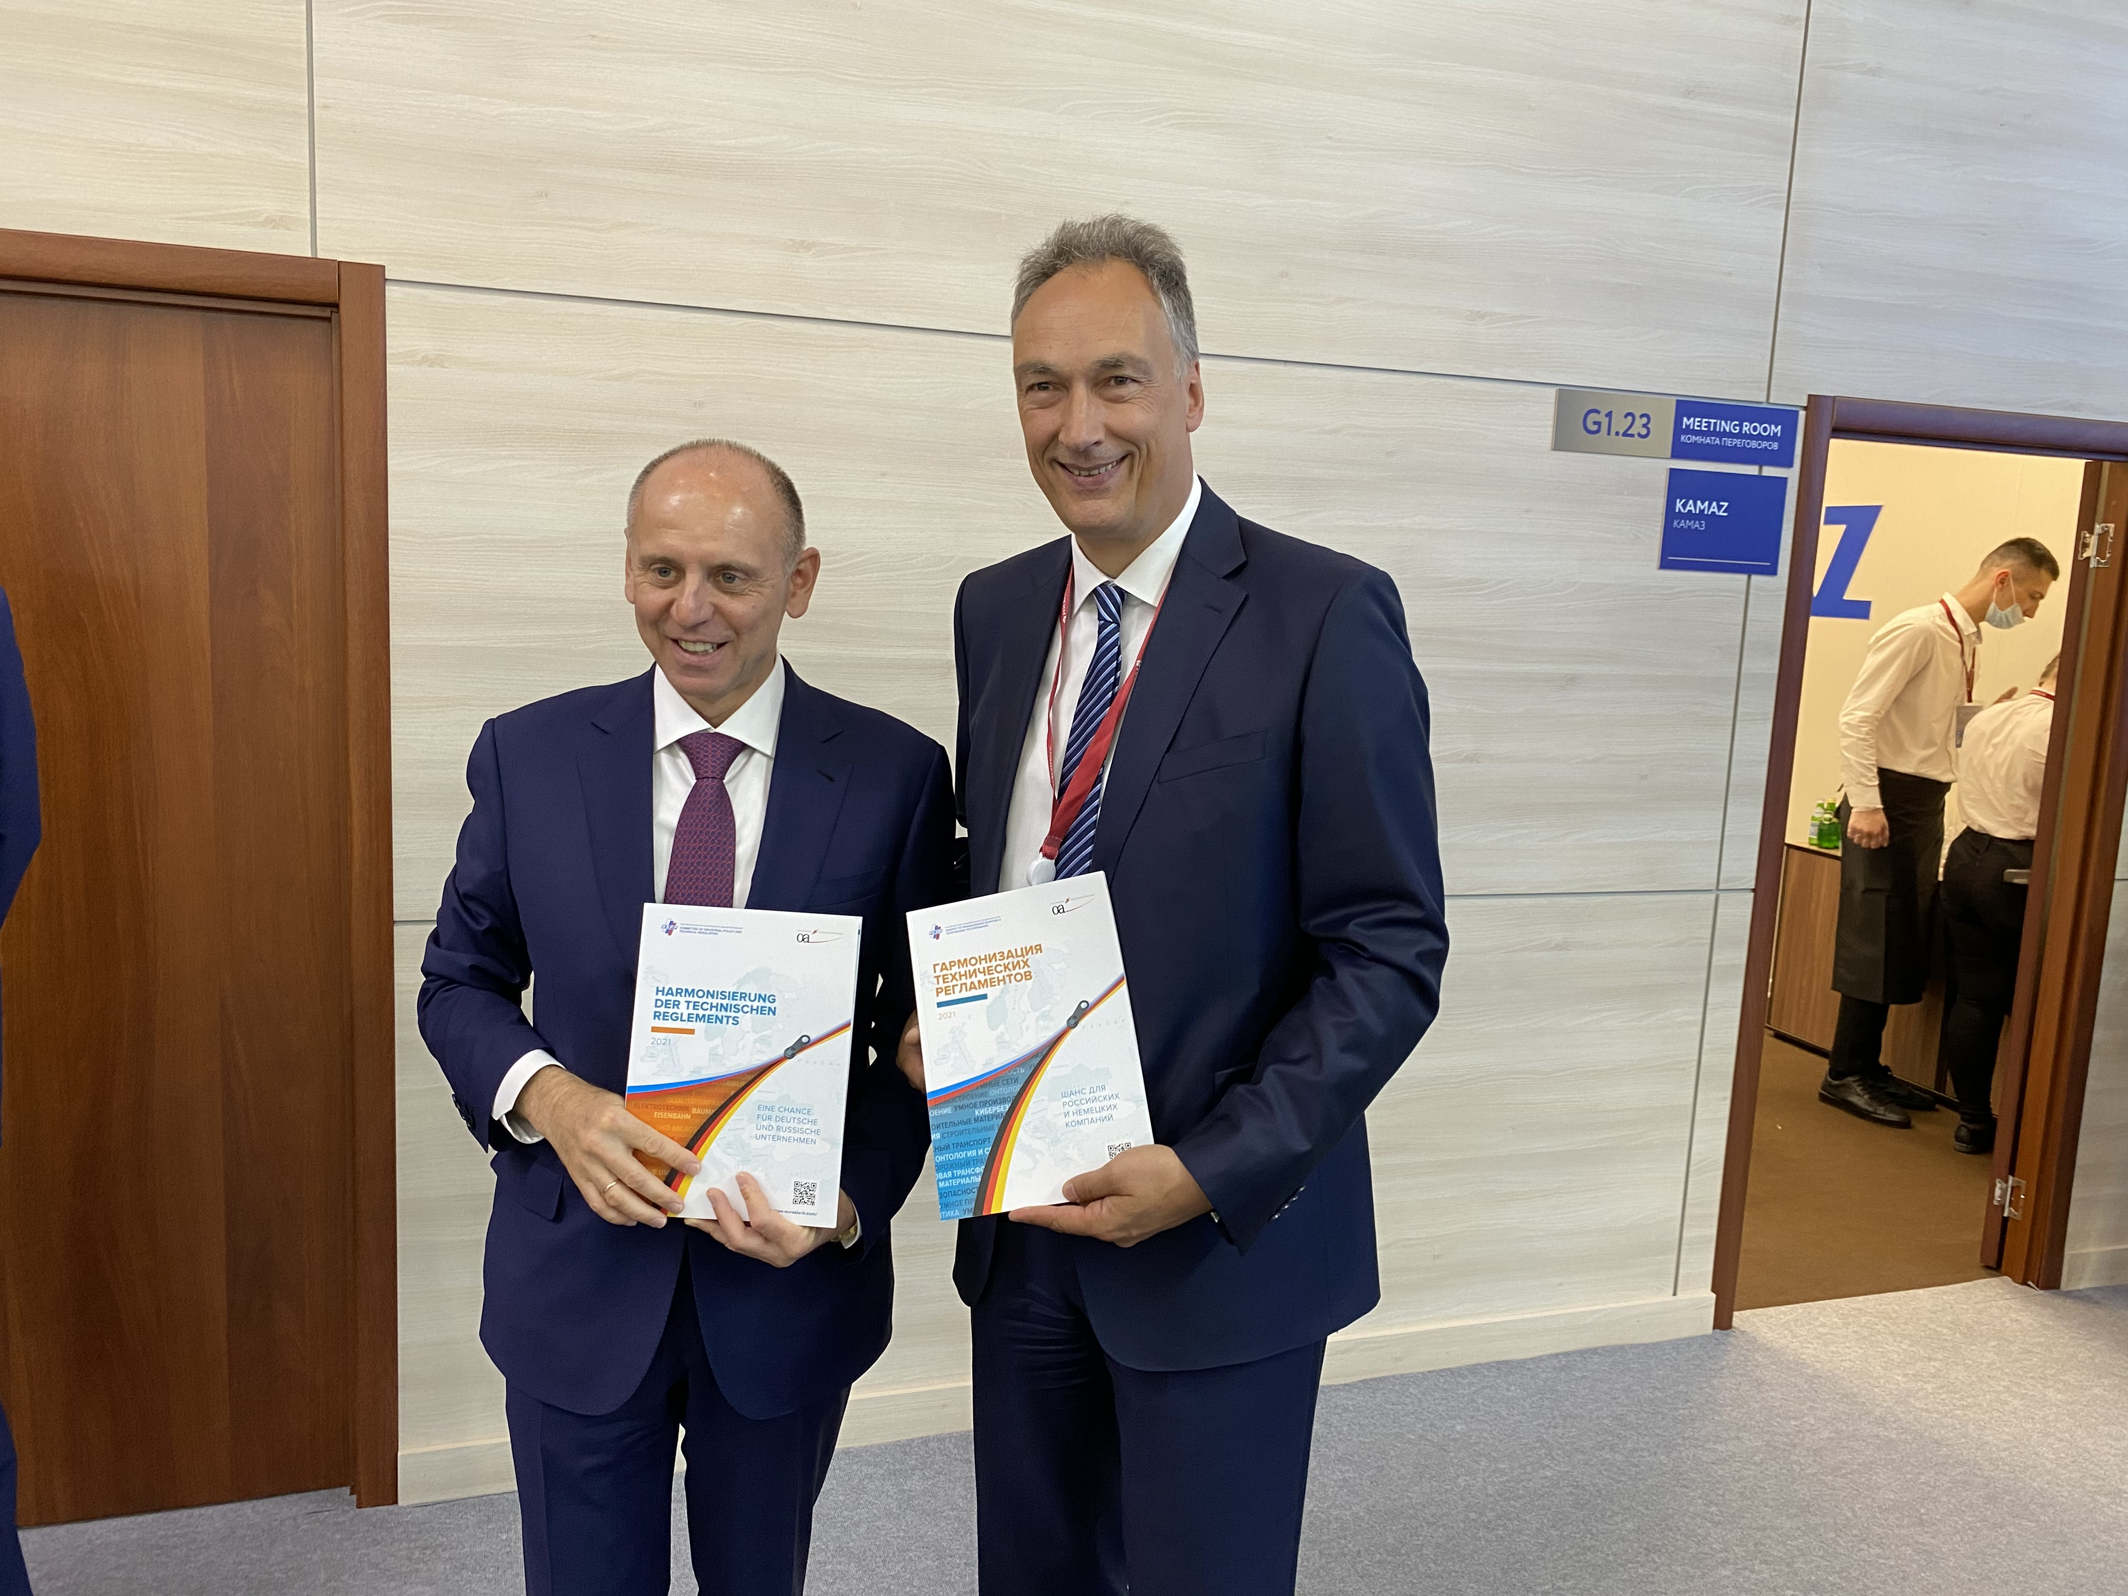
ПРЕЗЕНТАЦИЯ БРОШЮРЫ
04 ИЮНЯ 2021 ГОДА
НА ПОЛЯХ САНКТ-ПЕТЕРБУРГСКОГО ЭКОНОМИЧЕСКОГО ФОРУМА
ПРЕДСТАВЛЕНИЕ БРОШЮРЫ ГАРМОНИЗАЦИЯ ТЕХНИЧЕСКИХ РЕГЛАМЕНТОВ - ШАНС ДЛЯ РОССИЙСКИХ И НЕМЕЦКИХ КОМПАНИЙ

Slide 9
РЕКОМЕНДАЦИИ СОВЕТА ПО ТЕХНИЧЕСКОМУ РЕГУЛИРОВАНИЮ И СТАНДАРТИЗАЦИИ ДЛЯ ЦИФРОВОЙ ЭКОНОМИКИ
ВКЛЮЧАЮТ ПОЗИЦИИ
11 ЭКСПЕРТНЫХ ГРУПП ПО ПЕРСПЕКТИВАМ СБЛИЖЕНИЯ РОССИИ И ГЕРМАНИИ В ОБЛАСТИ ТЕХНИЧЕСКОГО РЕГУЛИРОВАНИЯ И ЦИФРОВОЙ ТРАНСФОРМАЦИИ
Основные тезисы:
- Обеспечение возможности проведения сличительных испытаний в России и Германии.
- Создание механизмов для обеспечения ускоренного принятия в России международных стандартов по Индустрии 4.0.
- Необходимость разработки глоссария терминов в различных отраслях.

Slide 10
СХЕМА ВЗАИМОДЕЙСТВИЯ
СПАСИБО
ЗА ВНИМАНИЕ!
(495) 663-04-50
RGTR@RSPP.RU
www.RGTR.RU
Наша страница в Facebook: https://www.facebook.com/www.RGTR.ru/
Notes:
10

